Slide 1
GELENEKSEL ÇOCUK OYUNLARI DERNEĞİ
«AKIL OYUNLARI»
OYUN ALANLARI VE OYUN KURALLARI

Slide 2
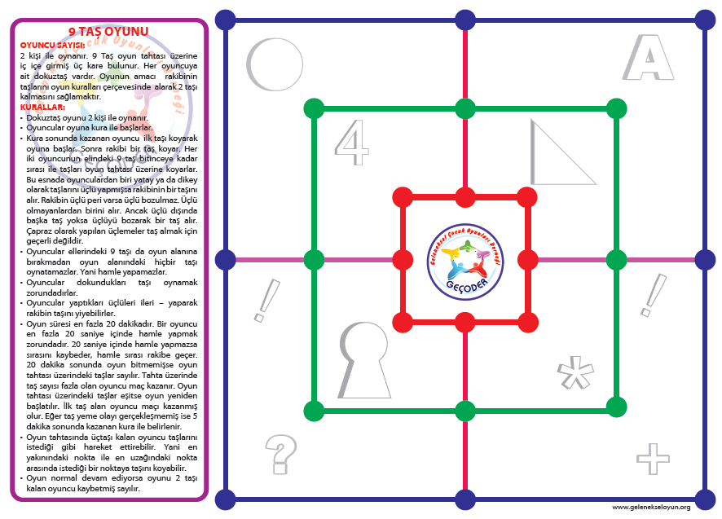

Slide 5
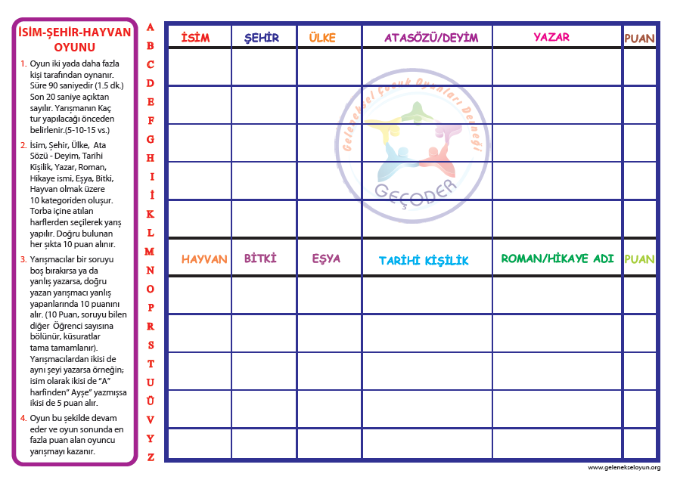

Slide 8
